Slide 1
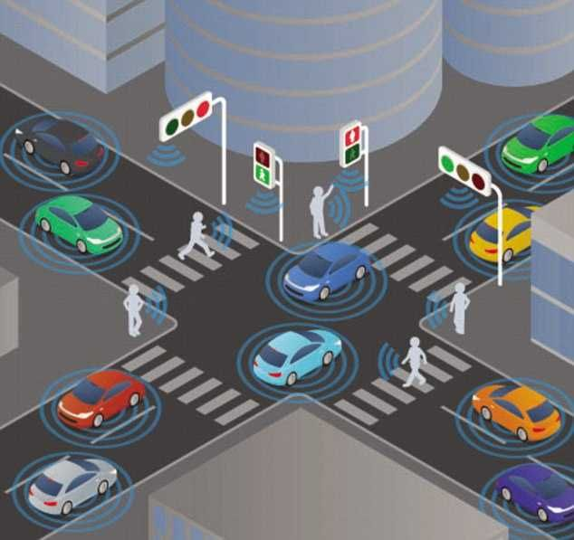
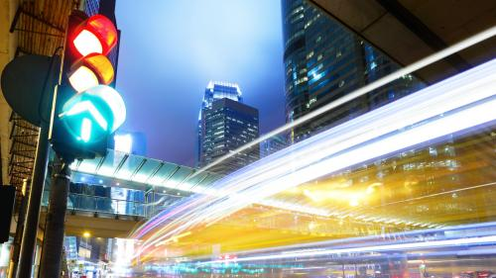
ΣΥΣΤΗΜΑ ΕΞΥΠΝΩΝ ΦΑΝΑΡΙΩΝ
ΑΘΑΝΑΣΙΟΥ ΒΑΣΙΛΕΙΟΣ ΕΥΑΓΓΕΛΟΣ - 19390005

Slide 2
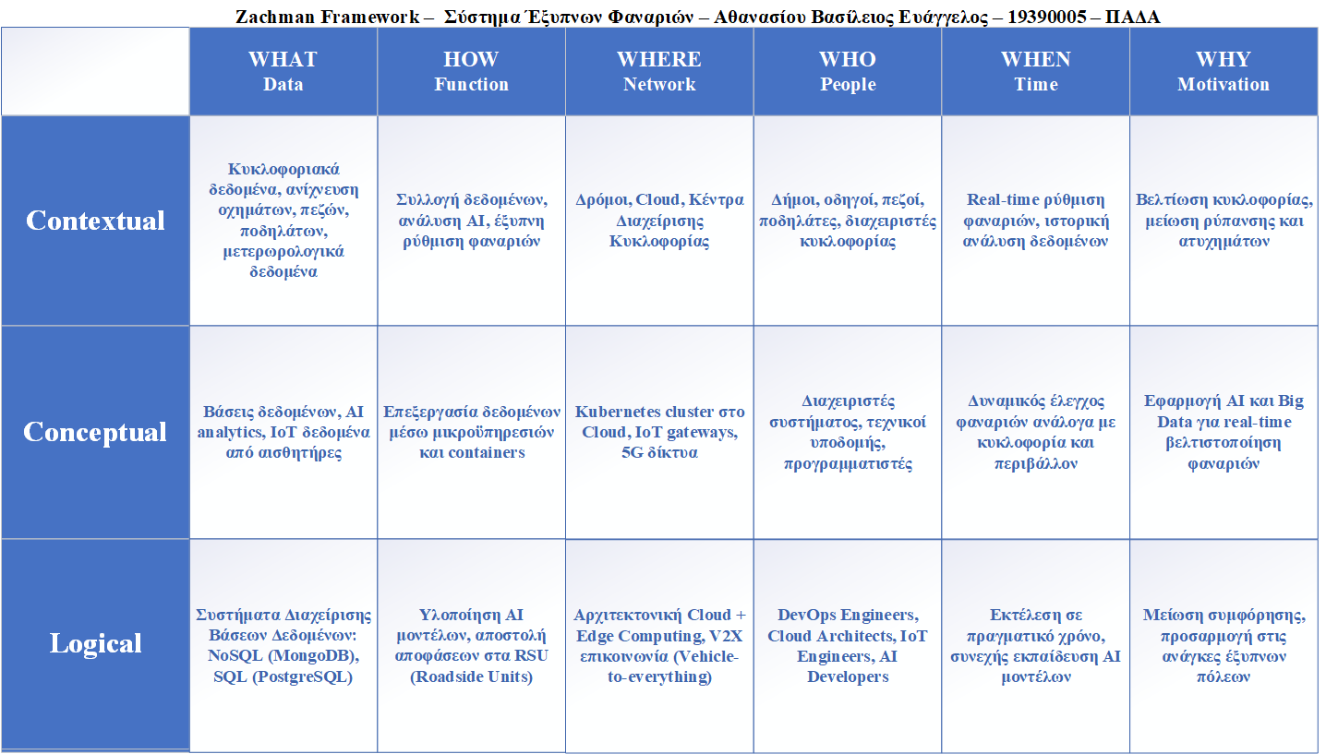

Slide 3
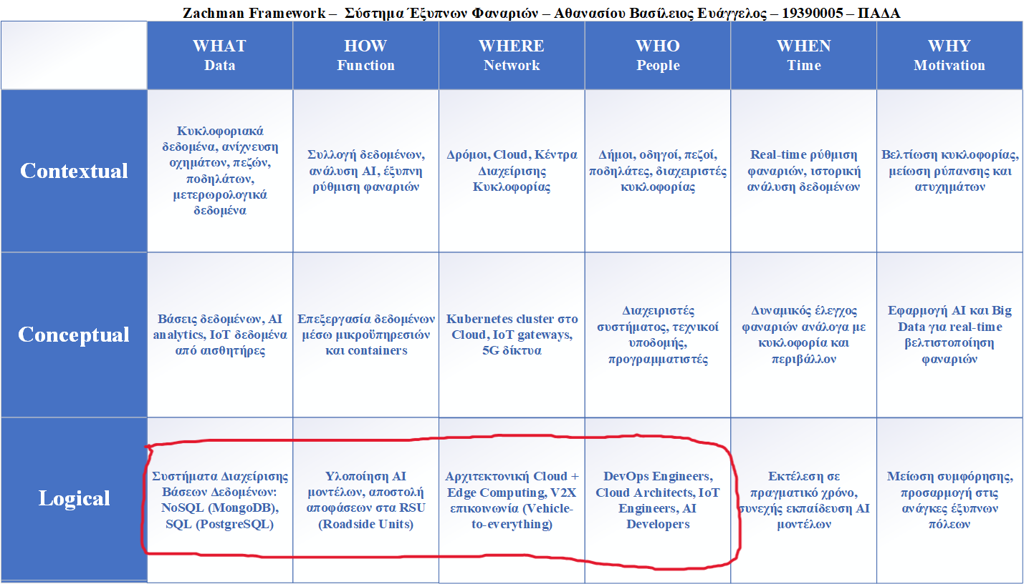

Slide 4


Slide 5
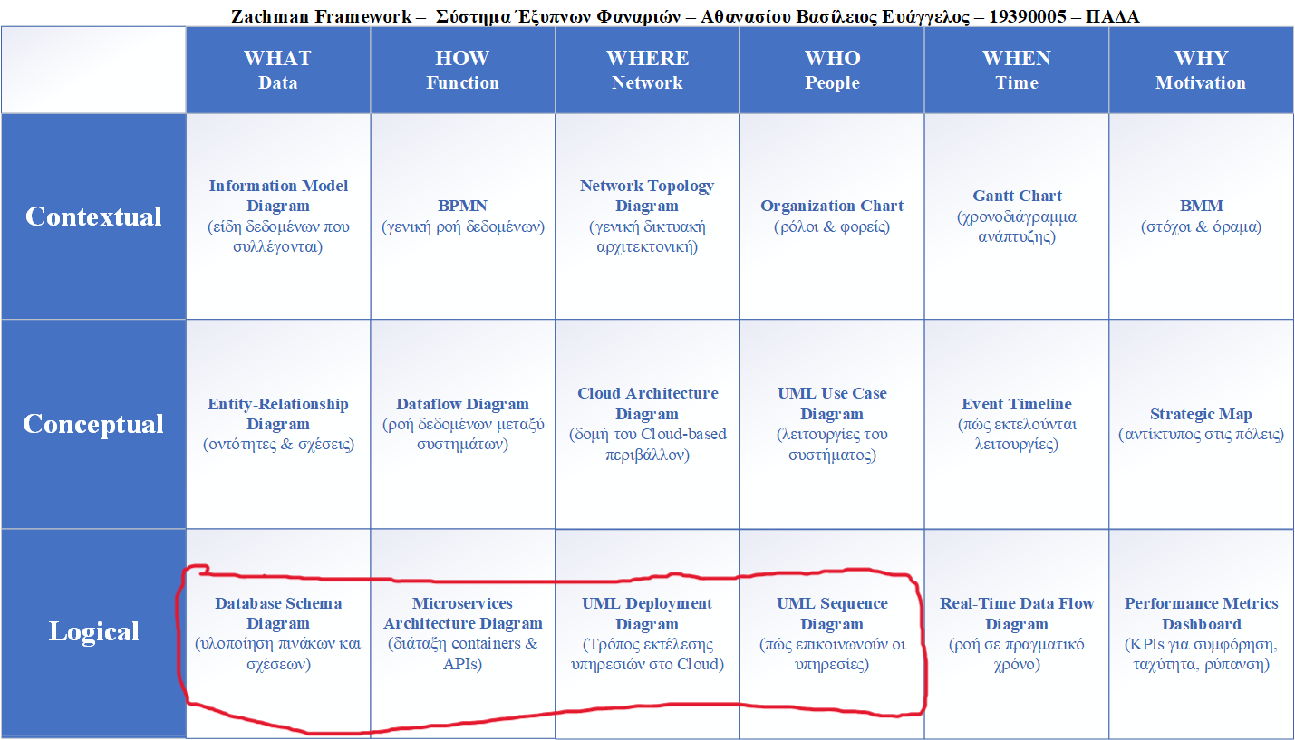

Slide 6
DATA - Database Schema Diagram
Γιατί το επιλέξαμε: Το σχήμα της βάσης δεδομένων είναι θεμελιώδους σημασίας για τον καθορισμό του τρόπου με τον οποίο το σύστημα θα αποθηκεύει, θα οργανώνει και θα συσχετίζει διαφορετικούς τύπους δεδομένων κυκλοφορίας. Αυτό διασφαλίζει την αποτελεσματική ανάκτηση και ακεραιότητα των δεδομένων.
Χρήση: Παρέχει μια δομημένη αναπαράσταση των πινάκων, των σχέσεων, των κλειδιών και των περιορισμών, διασφαλίζοντας ότι το σύστημα χειρίζεται αποτελεσματικά τα δεδομένα κυκλοφορίας σε πραγματικό χρόνο, τις ενδείξεις των αισθητήρων και τις ανιχνεύσεις (οχήματα, ποδηλάτες, πεζοί).

Slide 7
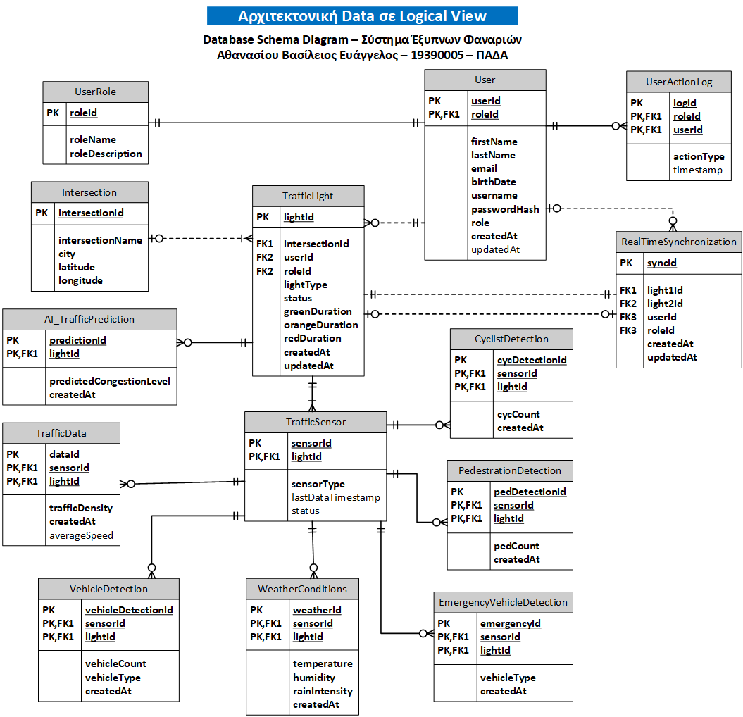

Slide 8
DATA - Database Schema Diagram ΟΝΤΟΤΗΤΕΣ
Traffic Light (Φανάρι) → Αντιπροσωπεύει κάθε φωτεινό σηματοδότη σε μια διασταύρωση.
Πεδίο | Τύπος | Περιγραφή
lightId | INT (PK) | Μοναδικό αναγνωριστικό για έναν φωτεινό σηματοδότη
intersectionId | INT (FK) | Συσχέτιση με τη διασταύρωση στην οποία ανήκει.
userId | INT (FK) | Αναφορά στον χρήστη που ελέγχει το φανάρι
roleId | INT (FK) | Αναφορά στον ρόλο του χρήστη.
lightType | ENUM (‘vehicle’, ‘pedestrian’, ‘cyclist’) | Τύπος φαναριού (π.χ., Πεζών, Οχημάτων).
redDuration | INT | Διάρκεια σε δευτερόλεπτα για το κόκκινο φανάρι.
orangeDuration | INT | Διάρκεια σε δευτερόλεπτα για το πορτοκάλι φως.
greenDuration | INT | Διάρκεια σε δευτερόλεπτα για το πράσινο φως.
createdAt | TIMESTAMP | Χρονοσφραγίδα κατά την προσθήκη του φωτεινού σηματοδότη.
updatedAt | TIMESTAMP | Χρονοσφραγίδα τελευταίας ενημέρωσης.
status | ENUM (‘active’, ‘inactive’) | Τρέχουσα κατάσταση του φωτεινού σηματοδότη.

Slide 9
DATA - Database Schema Diagram ΟΝΤΟΤΗΤΕΣ
Intersection (Διασταύρωση) → Αποθηκεύει πληροφορίες για κάθε διασταύρωση κυκλοφορίας.
Πεδίο | Τύπος | Περιγραφή
intersectionId | INT (PK) | Μοναδικό αναγνωριστικό για μια διασταύρωση
intersectionName | VARCHAR | Όνομα της διασταύρωσης.
city | VARCHAR | Πόλη στην οποία βρίσκεται η διασταύρωση.
latitude | FLOAT | Γεωγραφικό πλάτος.
longitude | FLOAT | Γεωγραφικό μήκος

Slide 10
DATA - Database Schema Diagram ΟΝΤΟΤΗΤΕΣ
Traffic Sensor (Αισθητήρας Φαναριού) → Αποθηκεύει πληροφορίες αισθητήρων που σχετίζονται με τους φωτεινούς σηματοδότες.
Πεδίο | Τύπος | Περιγραφή
sensorId | INT (PK) | Μοναδικό αναγνωριστικό για έναν αισθητήρα.
lightId | INT (FK) | Ο φωτεινός σηματοδότης που σχετίζεται με τον αισθητήρα.
sensorType | ENUM (‘camera’, ‘radar’, ‘motion’ …) | Τύπος αισθητήρα.
lastDataTimestamp | TIMESTAMP | Χρονοσφραγίδα των τελευταίων καταγεγραμμένων δεδομένων.
status | ENUM (‘active’, ‘inactive’) | Κατάσταση λειτουργίας του αισθητήρα.

Slide 11
DATA - Database Schema Diagram ΟΝΤΟΤΗΤΕΣ
Traffic Data (Δεδομένα Κυκλοφορίας) → Αποθηκεύει συγκεντρωτικά δεδομένα κίνησης από αισθητήρες.
Πεδίο | Τύπος | Περιγραφή
dataId | INT (PK) | Μοναδικό αναγνωριστικό για μια εγγραφή δεδομένων κυκλοφορίας.
sensorId | INT (FK) | Ο αισθητήρας που σύλλεγξε τα δεδομένα.
lightId | INT (FK) | Ο φωτεινός σηματοδότης κοντά στο σημείο συλλογής δεδομένων.
trafficDensity | INT | Η πυκνότητα των οχημάτων στην παρακολουθούμενη περιοχή.
averageSpeed | FLOAT | Η μέση ταχύτητα των οχημάτων.
createdAt | TIMESTAMP | Χρονοσφραγίδα κατά την καταγραφή των δεδομένων.

Slide 12
DATA - Database Schema Diagram ΟΝΤΟΤΗΤΕΣ
AI Traffic Prediction (Αποφάσεις AI) → Αποθηκεύει προβλέψεις συμφόρησης με βάση την τεχνητή νοημοσύνη για τα φανάρια κυκλοφορίας.
Πεδίο | Τύπος | Περιγραφή
predictionId | INT (PK) | Μοναδικό αναγνωριστικό για μια πρόβλεψη.
lightId | INT (FK) | Ο φωτεινός σηματοδότης που σχετίζεται με την πρόβλεψη.
predictedCongestionLevel | INT | Προβλεπόμενο επίπεδο συμφόρησης βάσει AI.
createdAt | TIMESTAMP | Χρονοσφραγίδα κατά την οποία έγινε η πρόβλεψη.

Slide 13
DATA - Database Schema Diagram ΟΝΤΟΤΗΤΕΣ
Vehicle Detection (Ανίχνευση Οχημάτων) → Αποθηκεύει δεδομένα σχετικά με τα οχήματα που ανιχνεύονται στους φωτεινούς σηματοδότες.
Πεδίο | Τύπος | Περιγραφή
vehicleDetectionId | INT (PK) | Μοναδικό αναγνωριστικό για ένα συμβάν ανίχνευσης οχήματος.
sensorId | INT (FK) | Ο αισθητήρας που εντόπισε το όχημα.
lightId | INT (FK) | Ο φωτεινός σηματοδότης που σχετίζεται με την ανίχνευση.
vehicleCount | INT | Ο αριθμός των οχημάτων που ανιχνεύθηκαν.
vehicleType | VARCHAR | Τύπος του οχήματος που ανιχνεύθηκε (π.χ. αυτοκίνητο, λεωφορείο, μοτοσικλέτα).
createdAt | TIMESTAMP | Χρονοσφραγίδα κατά την ανίχνευση.

Slide 14
DATA - Database Schema Diagram ΟΝΤΟΤΗΤΕΣ
Weather Conditions (Καιρικές Συνθήκες) → Διατηρεί τις καιρικές συνθήκες που επηρεάζουν την κυκλοφορία.
Πεδίο | Τύπος | Περιγραφή
weatherId | INT (PK) | Μοναδικό αναγνωριστικό για τα δεδομένα καιρού.
sensorId | INT (FK) | Ο αισθητήρας που συλλέγει δεδομένα καιρού.
lightId | INT (FK) | Ο φωτεινός σηματοδότης κοντά στον αισθητήρα.
temperature | FLOAT | Θερμοκρασία σε βαθμούς.
humidity | FLOAT | Ποσοστό υγρασίας.
rainIntensity | FLOAT | Επίπεδο έντασης βροχής.
createdAt | TIMESTAMP | Χρονοσφραγίδα κατά την οποία καταγράφηκαν τα δεδομένα καιρού.

Slide 15
DATA - Database Schema Diagram ΟΝΤΟΤΗΤΕΣ
Cyclist Detection (Ανίχνευση Ποδηλάτων) → Αποθηκεύει δεδομένα σχετικά με εντοπισμένους ποδηλάτες.
Πεδίο | Τύπος | Περιγραφή
cycDetectionId | INT (PK) | Μοναδικό αναγνωριστικό για ένα συμβάν ανίχνευσης ποδηλάτη.
sensorId | INT (FK) | Ο αισθητήρας που εντόπισε τον ποδηλάτη.
lightId | INT (FK) | Ο φωτεινός σηματοδότης που σχετίζεται με την ανίχνευση.
cycCount | INT | Αριθμός ποδηλατών που ανιχνεύθηκαν.
createdAt | TIMESTAMP | Χρονοσφραγίδα κατά την ανίχνευση.

Slide 16
DATA - Database Schema Diagram ΟΝΤΟΤΗΤΕΣ
Pedestrian Detection (Ανίχνευση Πεζών) → Αποθηκεύει δεδομένα σχετικά με τους πεζούς που εντοπίστηκαν.
Πεδίο | Τύπος | Περιγραφή
pedDetectionId | INT (PK) | Μοναδικό αναγνωριστικό για ένα συμβάν ανίχνευσης πεζών.
sensorId | INT (FK) | Ο αισθητήρας που εντόπισε τον πεζό.
lightId | INT (FK) | Ο φωτεινός σηματοδότης που σχετίζεται με την ανίχνευση.
pedCount | INT | Αριθμός πεζών που ανιχνεύθηκαν.
createdAt | TIMESTAMP | Χρονοσφραγίδα κατά την ανίχνευση.

Slide 17
DATA - Database Schema Diagram ΟΝΤΟΤΗΤΕΣ
Emergency Vehicle Detection (Ανίχνευση Οχημάτων Έκτακτης Ανάγκης) → Αποθηκεύει δεδομένα σχετικά με εντοπισμένα οχήματα έκτακτης ανάγκης.
Πεδίο | Τύπος | Περιγραφή
emergencyId | INT (PK) | Μοναδικό αναγνωριστικό για ένα συμβάν ανίχνευσης οχήματος έκτακτης ανάγκης.
sensorId | INT (FK) | Ο αισθητήρας που εντόπισε το όχημα έκτακτης ανάγκης.
lightId | INT (FK) | Ο φωτεινός σηματοδότης που σχετίζεται με την ανίχνευση.
vehicleType | VARCHAR | Τύπος οχήματος έκτακτης ανάγκης (π.χ. ασθενοφόρο, πυροσβεστικό όχημα).
createdAt | TIMESTAMP | Χρονοσφραγίδα κατά την ανίχνευση.

Slide 18
DATA - Database Schema Diagram ΟΝΤΟΤΗΤΕΣ
Real-Time Synchronization (Συγχρονισμός Κυκλοφορίας) → Εξασφαλίζει ότι τα φανάρια κυκλοφορίας παραμένουν συγχρονισμένα με βάση τις συνθήκες πραγματικού χρόνου.
Πεδίο | Τύπος | Περιγραφή
syncId | INT (PK) | Μοναδικό αναγνωριστικό για κάθε συμβάν συγχρονισμού.
createdAt | TIMESTAMP | Χρονοσφραγίδα κατά την ενεργοποίηση του συγχρονισμού.
updatedAt | TIMESTAMP | Χρονοσφραγίδα της τελευταίας ενημέρωσης των δεδομένων συγχρονισμού.
light1Id | INT (FK) | Πρώτος φωτεινός σηματοδότης που εμπλέκεται στο συγχρονισμό.
light2id | INT (FK) | Δεύτερος φωτεινός σηματοδότης που συμμετέχει στο συγχρονισμό.
userId | INT (FK) | Χρήστης που ενεργοποίησε ή διαμόρφωσε τον συγχρονισμό.

Slide 19
DATA - Database Schema Diagram ΟΝΤΟΤΗΤΕΣ
User (Χρήστης) → Αποθηκεύει τους χρήστες του συστήματος (π.χ. διαχειριστές, χειριστές).
Πεδίο | Τύπος | Περιγραφή
userId | INT (PK) | Μοναδικό αναγνωριστικό για έναν χρήστη.
firstName | VARCHAR | Όνομα χρήστη.
lastName | VARCHAR | Επώνυμο χρήστη.
email | VARCHAR | Το ηλεκτρονικό ταχυδρομείο του χρήστη.
birthdate | DATE | Ημερομηνία γέννησης του χρήστη.
username | VARCHAR | Μοναδικό όνομα χρήστη.
passwordHash | VARCHAR | Κατακερματισμένος κωδικός πρόσβασης.
createdAt | TIMESTAMP | Χρονοσφραγίδα κατά την προσθήκη του χρήστη.
updatedAt | TIMESTAMP | Χρονοσφραγίδα τελευταίας ενημέρωσης.

Slide 20
DATA - Database Schema Diagram ΟΝΤΟΤΗΤΕΣ
User Action Log (Καταγραφή Δραστηριοτήτων Χρήστη) → Καταγράφει τις ενέργειες που εκτελούν οι χρήστες.
Πεδίο | Τύπος | Περιγραφή
logID | INT (PK) | Μοναδικό αναγνωριστικό για μια εγγραφή καταγραφής.
userID | INT (FK) | Χρήστης που εκτέλεσε την ενέργεια.
actionType | VARCHAR | Τύπος της ενέργειας που εκτελέστηκε.
timestamp | TIMESTAMP | Χρονοσφραγίδα της ενέργειας.

Slide 21
DATA - Database Schema Diagram ΟΝΤΟΤΗΤΕΣ
User Role (Ρόλος Χρήστη) → Καθορίζει ρόλους για τους χρήστες (π.χ. διαχειριστής, χειριστής κυκλοφορίας, αναλυτής).
Πεδίο | Τύπος | Περιγραφή
roleID | INT (PK) | Μοναδικό αναγνωριστικό για έναν ρόλο.
roleName | VARCHAR | Όνομα του ρόλου (π.χ. διαχειριστής, χειριστής).
roleDescription | VARCHAR | Περιγραφή των αρμοδιοτήτων του ρόλου.

Slide 22
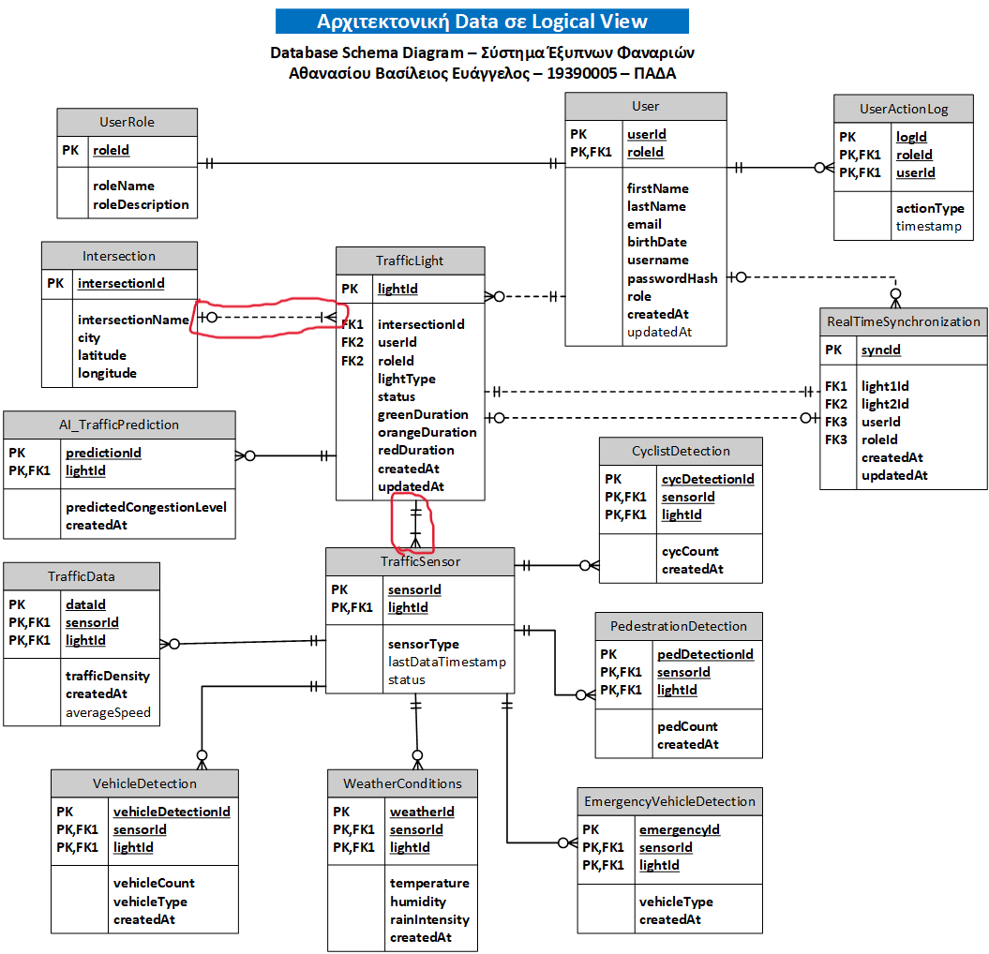
DATA - Database Schema Diagram ΣΥΣΧΕΤΙΣΕΙΣ
Έλεγχος διασταυρώσεων και κυκλοφορίας (Βασική Υποδομή)

Slide 23
DATA - Database Schema Diagram ΣΥΣΧΕΤΙΣΕΙΣ
Έλεγχος διασταυρώσεων και κυκλοφορίας (Βασική Υποδομή)
(1:Ν) Intersection → TrafficLight (Μία διασταύρωση έχει πολλά φανάρια)
(1:Ν) TrafficLight → TrafficSensor (Ένα φανάρι μπορεί να έχει πολλούς αισθητήρες).
Σκοπός: Καθορίζει τη βασική υποδομή ελέγχου της κυκλοφορίας.

Slide 24
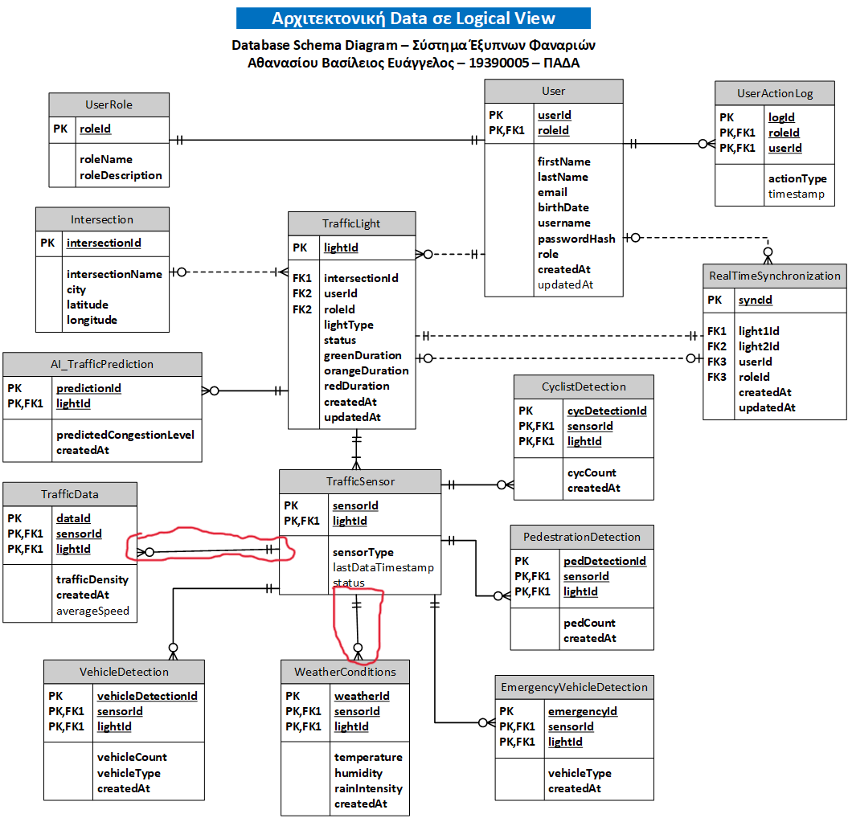
DATA - Database Schema Diagram ΣΥΣΧΕΤΙΣΕΙΣ
Κυκλοφοριακά και περιβαλλοντικά δεδομένα (Συλλογή και παρακολούθηση δεδομένων)

Slide 25
DATA - Database Schema Diagram ΣΥΣΧΕΤΙΣΕΙΣ
Κυκλοφοριακά και περιβαλλοντικά δεδομένα (Συλλογή και παρακολούθηση δεδομένων)
(1:N) TrafficSensor → TrafficData (Κάθε αισθητήρας συλλέγει πολλαπλές εγγραφές δεδομένων).
(1:N) TrafficSensor → WeatherConditions (Κάθε αισθητήρας μπορεί να έχει δεδομένα καιρού).
Σκοπός: Συγκεντρώνει σε πραγματικό χρόνο τις συνθήκες κυκλοφορίας και τις καιρικές συνθήκες.

Slide 26
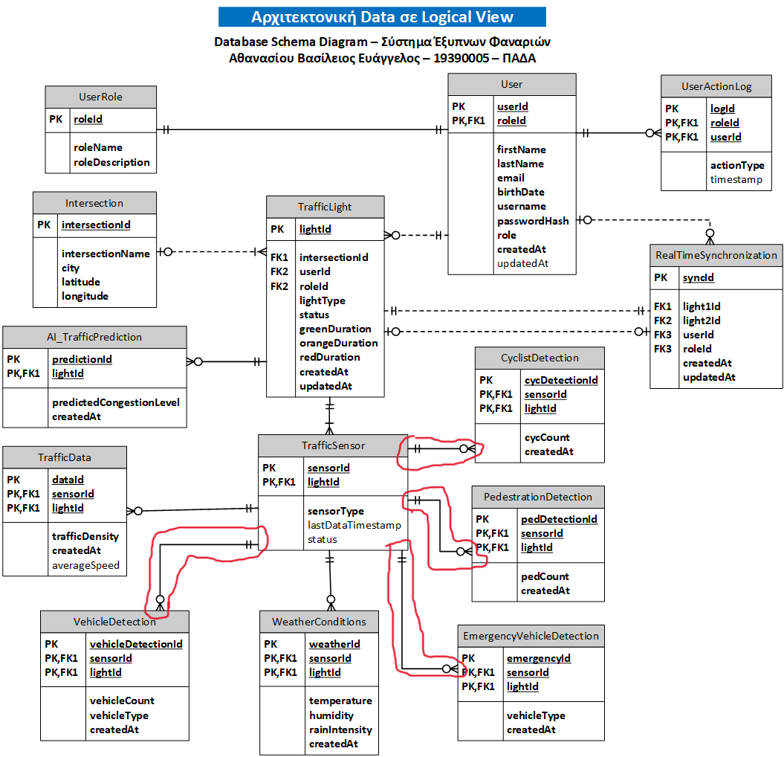
DATA - Database Schema Diagram ΣΥΣΧΕΤΙΣΕΙΣ
Ανίχνευση και χρήστες του δρόμου (ροή οχημάτων και πεζών)

Slide 27
DATA - Database Schema Diagram ΣΥΣΧΕΤΙΣΕΙΣ
Ανίχνευση και χρήστες του δρόμου (ροή οχημάτων και πεζών)
(1:N) TrafficSensor → VehicleDetection (Κάθε αισθητήρας ανιχνεύει πολλαπλά οχήματα).
(1:N) TrafficSensor → PedestrianDetection (Κάθε αισθητήρας ανιχνεύει πολλαπλούς πεζούς).
(1:N) TrafficSensor → CyclistDetection (Κάθε αισθητήρας ανιχνεύει πολλαπλούς ποδηλάτες).
(1:N) TrafficSensor → EmergencyVehicleDetection (Κάθε αισθητήρας ανιχνεύει οχήματα έκτακτης ανάγκης).
Σκοπός: Διαχειρίζεται την ανίχνευση χρηστών του δρόμου, συμπεριλαμβανομένων οχημάτων, πεζών και οχημάτων έκτακτης ανάγκης.

Slide 28
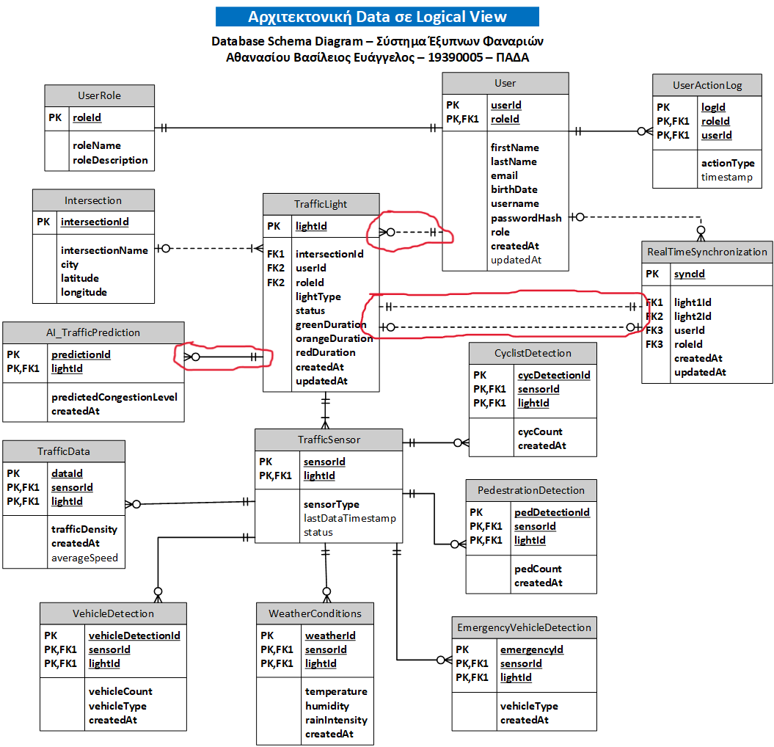
DATA - Database Schema Diagram ΣΥΣΧΕΤΙΣΕΙΣ
Τεχνητή νοημοσύνη & έξυπνη διαχείριση της κυκλοφορίας (ευφυής λήψη αποφάσεων)

Slide 29
DATA - Database Schema Diagram ΣΥΣΧΕΤΙΣΕΙΣ
Τεχνητή νοημοσύνη & έξυπνη διαχείριση της κυκλοφορίας (ευφυής λήψη αποφάσεων)
(1:N) TrafficLight → AI_TrafficPrediction (Κάθε φανάρι έχει προβλέψεις συμφόρησης).
(N:N) TrafficLight ↔ RealTimeSynchronization (Κάθε φανάρι μπορεί να συγχρονιστεί με πολλά άλλα).
(1:N) User → RealTimeSynchronization (Οι χρήστες ελέγχουν το συγχρονισμό μεταξύ των φωτεινών σηματοδοτών)
Σκοπός: Χρησιμοποιεί τεχνητή νοημοσύνη για την πρόβλεψη της συμφόρησης και τη βελτιστοποίηση του συγχρονισμού των φαναριών.

Slide 30
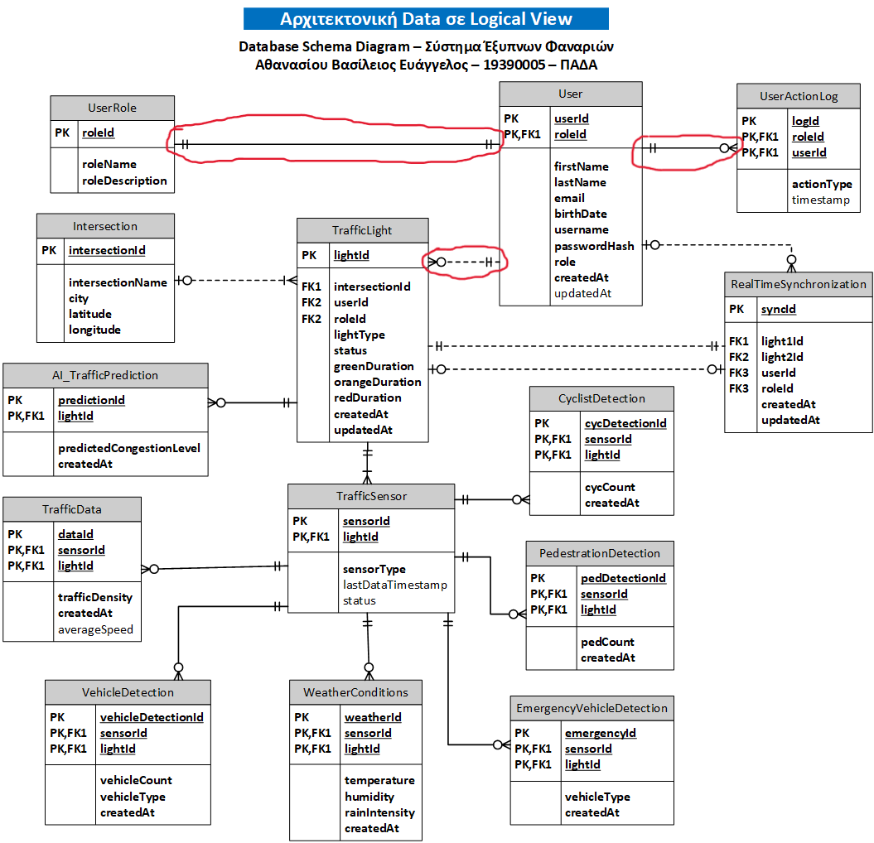
DATA - Database Schema Diagram ΣΥΣΧΕΤΙΣΕΙΣ
Διαχείριση χρηστών και καταγραφή (πρόσβαση στο σύστημα και ασφάλεια)

Slide 31
DATA - Database Schema Diagram ΣΥΣΧΕΤΙΣΕΙΣ
Διαχείριση χρηστών και καταγραφή (πρόσβαση στο σύστημα και ασφάλεια)
(1:1) User → UserRole (Κάθε χρήστης έχει έναν ρόλο)
(1:N) User → UserActionLog (Ένας χρήστης μπορεί να έχει πολλαπλές καταγεγραμμένες ενέργειες)
(1:Ν) User → TrafficLight (Ένας χρήστης διαχειρίζεται πολλαπλούς φωτεινούς σηματοδότες)
Σκοπός: Διαχειρίζεται τους χρήστες του συστήματος, τους ρόλους τους και καταγράφει τις ενέργειές τους.

Slide 32
FUNCTION – Microservices Architecture Diagram
Γιατί το επιλέξαμε: Το σύστημα βασίζεται σε κατανεμημένες μικροϋπηρεσίες για τη διαχείριση διαφορετικών λειτουργιών, όπως η επεξεργασία δεδομένων κυκλοφορίας, οι προβλέψεις τεχνητής νοημοσύνης, ο συγχρονισμός σε πραγματικό χρόνο και η επικοινωνία IoT.
Χρήση: Δείχνει πώς αλληλεπιδρούν οι ανεξάρτητες υπηρεσίες, τα API που εκθέτουν και πώς κλιμακώνονται σε ένα περιβάλλον που βασίζεται στο cloud. Αυτό είναι ζωτικής σημασίας για ένα σύστημα που πρέπει να επεξεργάζεται την κυκλοφορία σε πραγματικό χρόνο και να προσαρμόζει δυναμικά τoυς σηματοδότες.

Slide 33
NETWORK – UML Deployment Diagram
Γιατί το επιλέξαμε: Το έξυπνο σύστημα φαναριών λειτουργεί σε ένα μοντέλο edge computing με αισθητήρες στους δρόμους, κέντρα ελέγχου της κυκλοφορίας και επεξεργασία στο cloud για προβλέψεις τεχνητής νοημοσύνης.
Χρήση: Απεικονίζει τον τρόπο με τον οποίο το σύστημα αναπτύσσεται σε διαφορετικά περιβάλλοντα (cloud, edge computing, IoT gateways), εξασφαλίζοντας αποτελεσματική επεξεργασία και λήψη αποφάσεων.

Slide 34
PEOPLE – UML Sequence Diagram
Γιατί το επιλέξαμε: Το σύστημα περιλαμβάνει πολλαπλές αλληλεπιδράσεις σε πραγματικό χρόνο μεταξύ αισθητήρων, βάσεων δεδομένων, μικροϋπηρεσιών και λογικής ελέγχου της κυκλοφορίας.
Χρήση: Αναπαριστά τη ροή των μηνυμάτων μεταξύ των στοιχείων του συστήματος (π.χ., ο αισθητήρας ανιχνεύει την κυκλοφορία → στέλνει δεδομένα σε remote server στο cloud → η ΤΝ προβλέπει τη συμφόρηση → προσαρμόζει τα φανάρια). Αυτό βοηθά στη βελτιστοποίηση της καθυστέρησης και της επικοινωνίας.

Slide 35
Σας ευχαριστώ για την προσοχή σας.

